Slide 1




Slide 2
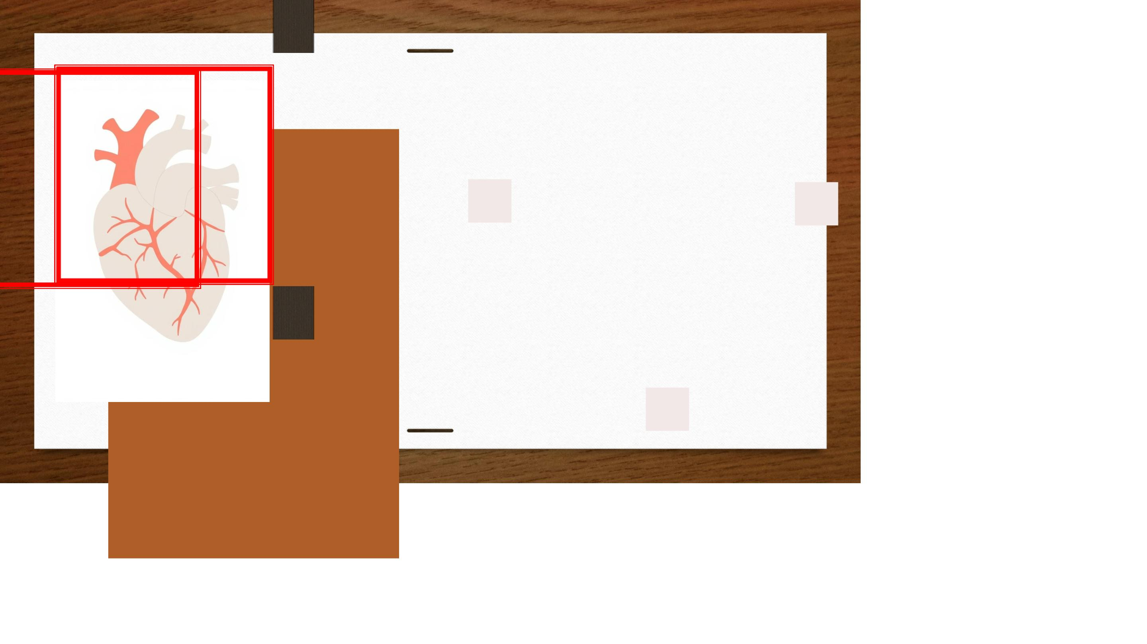

        









 





Slide 3










Slide 4
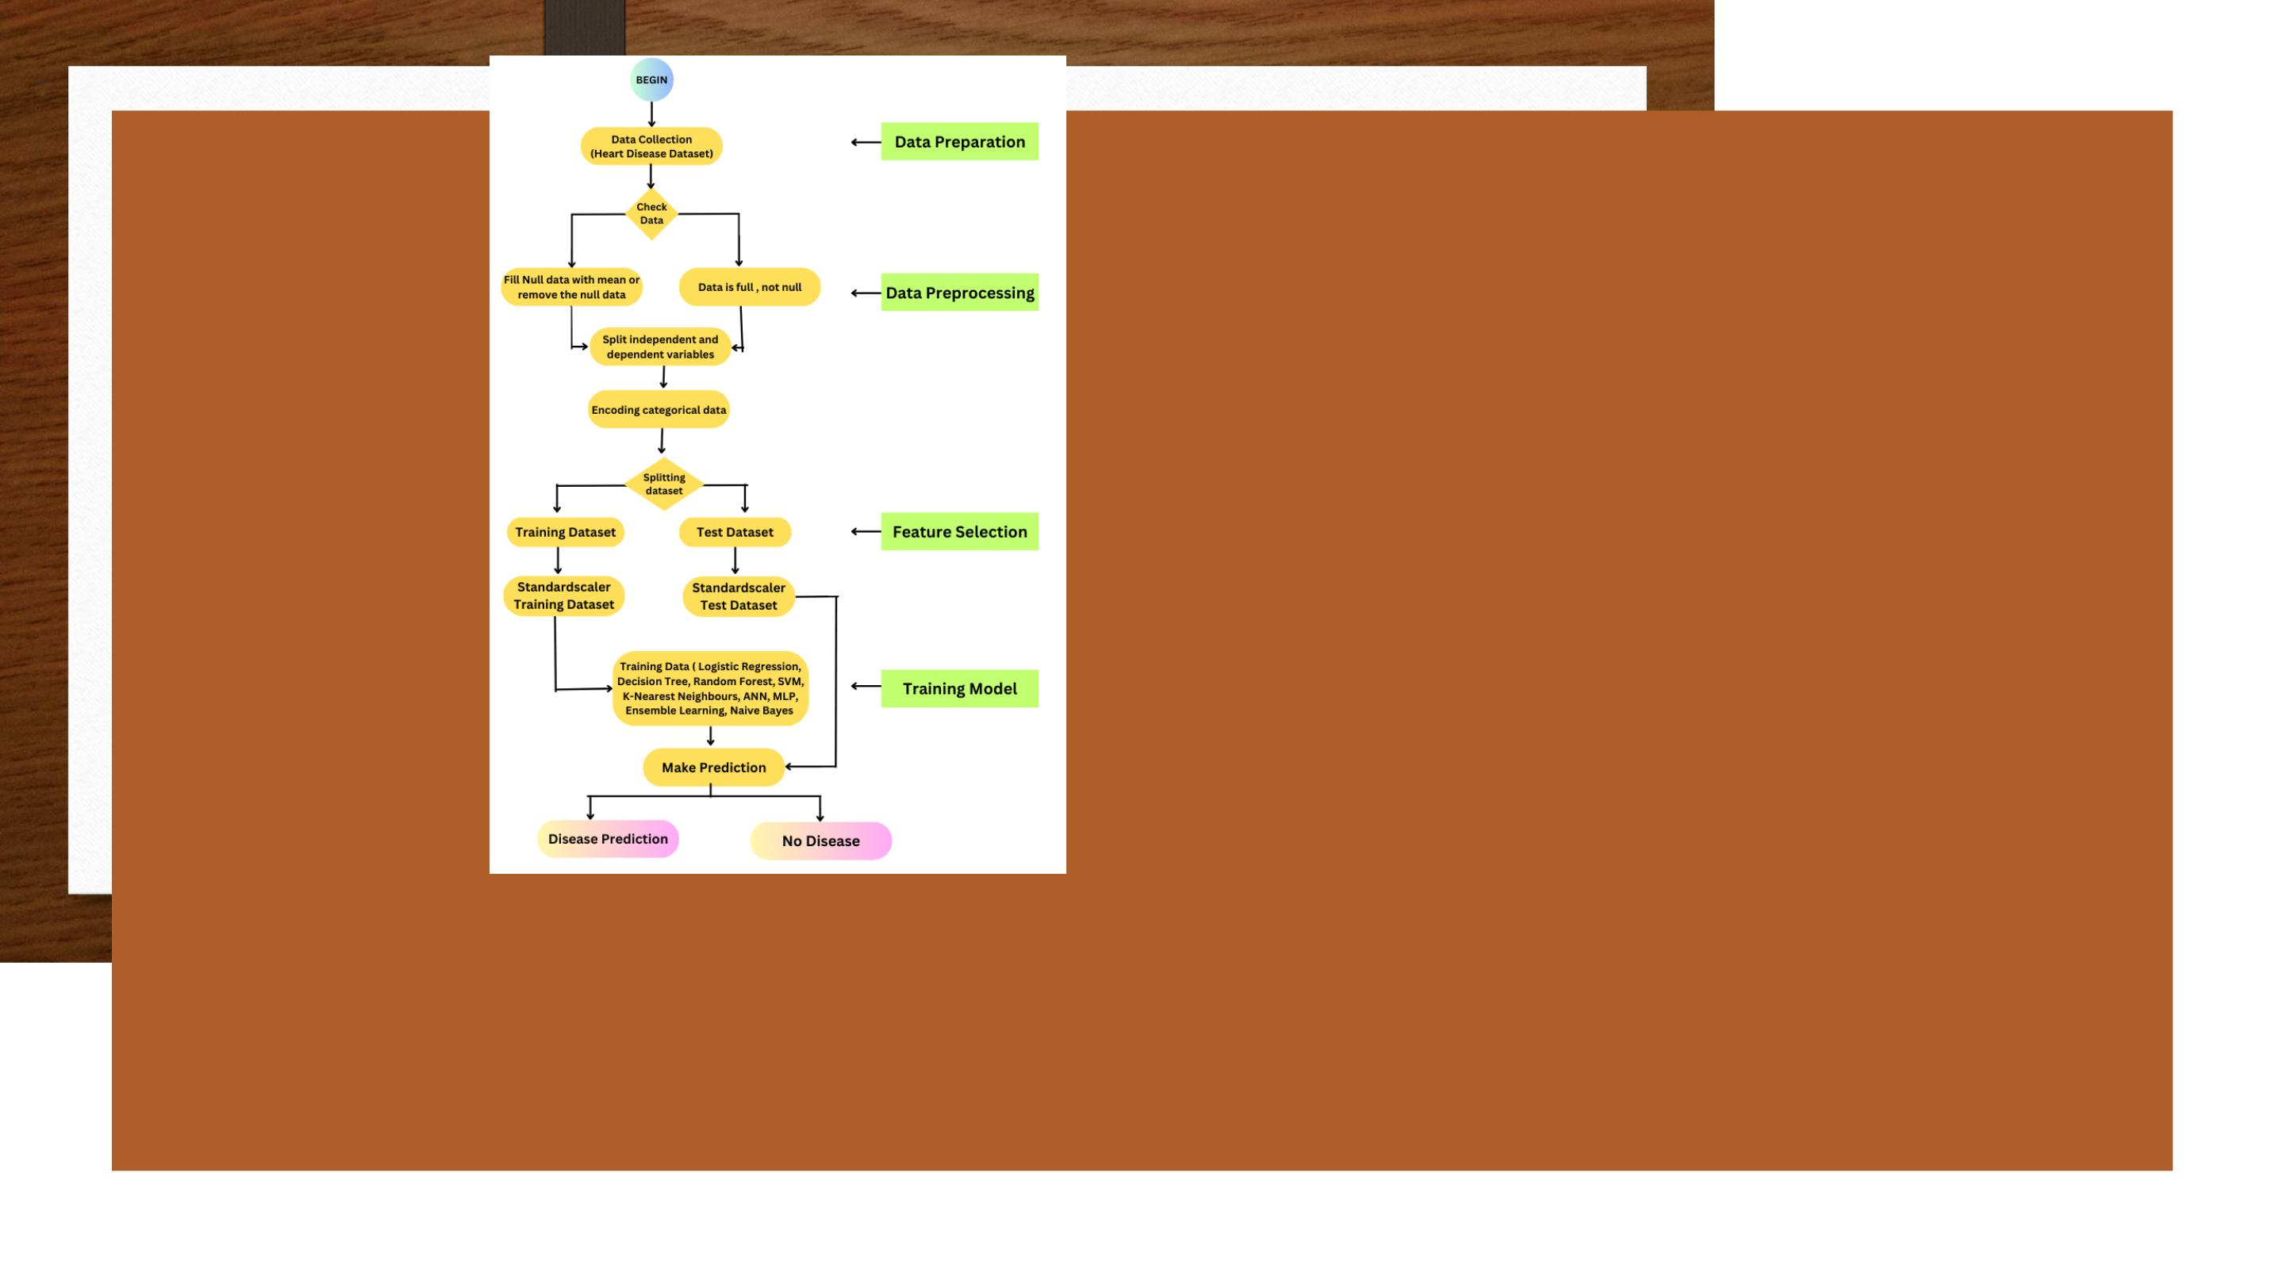


 
 
 
 
 
 
 



Slide 5
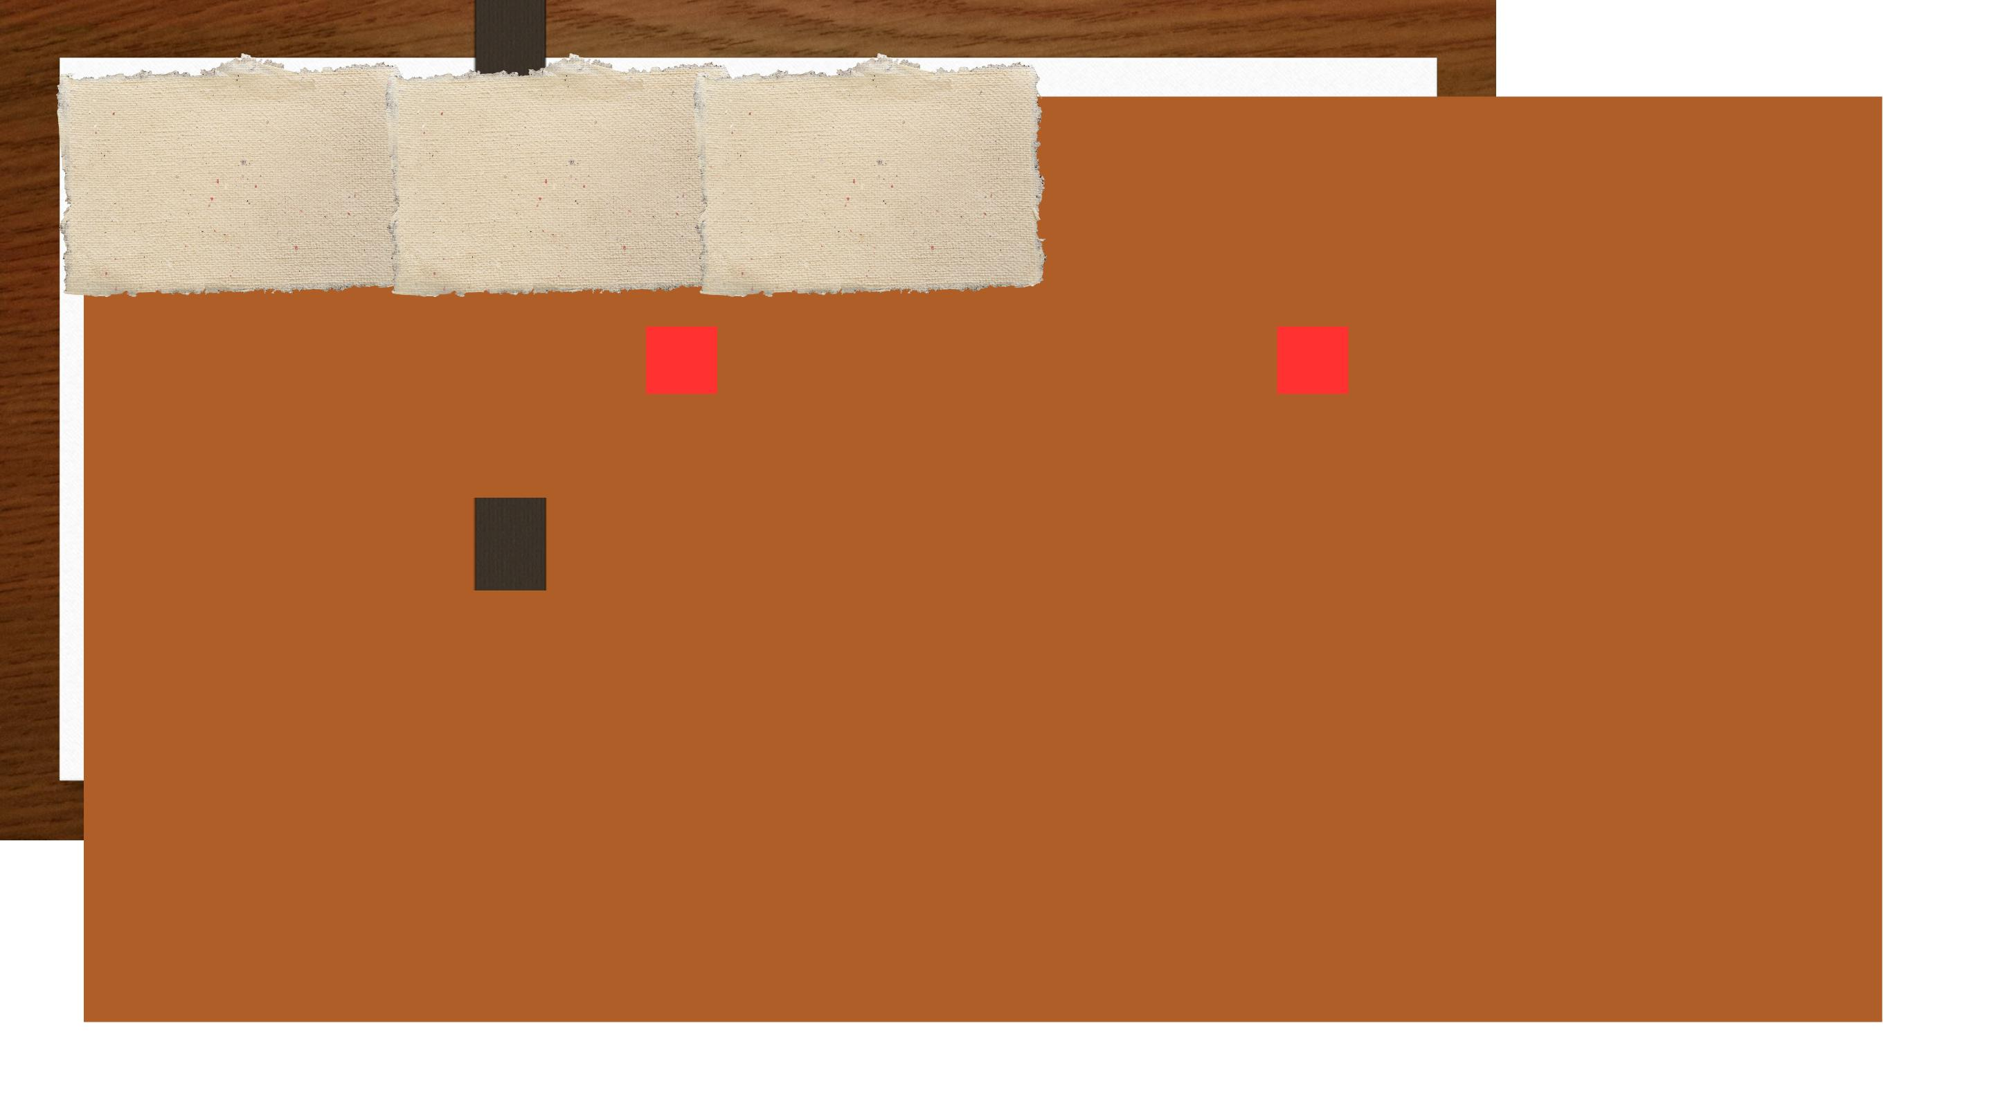




 







 








Slide 6
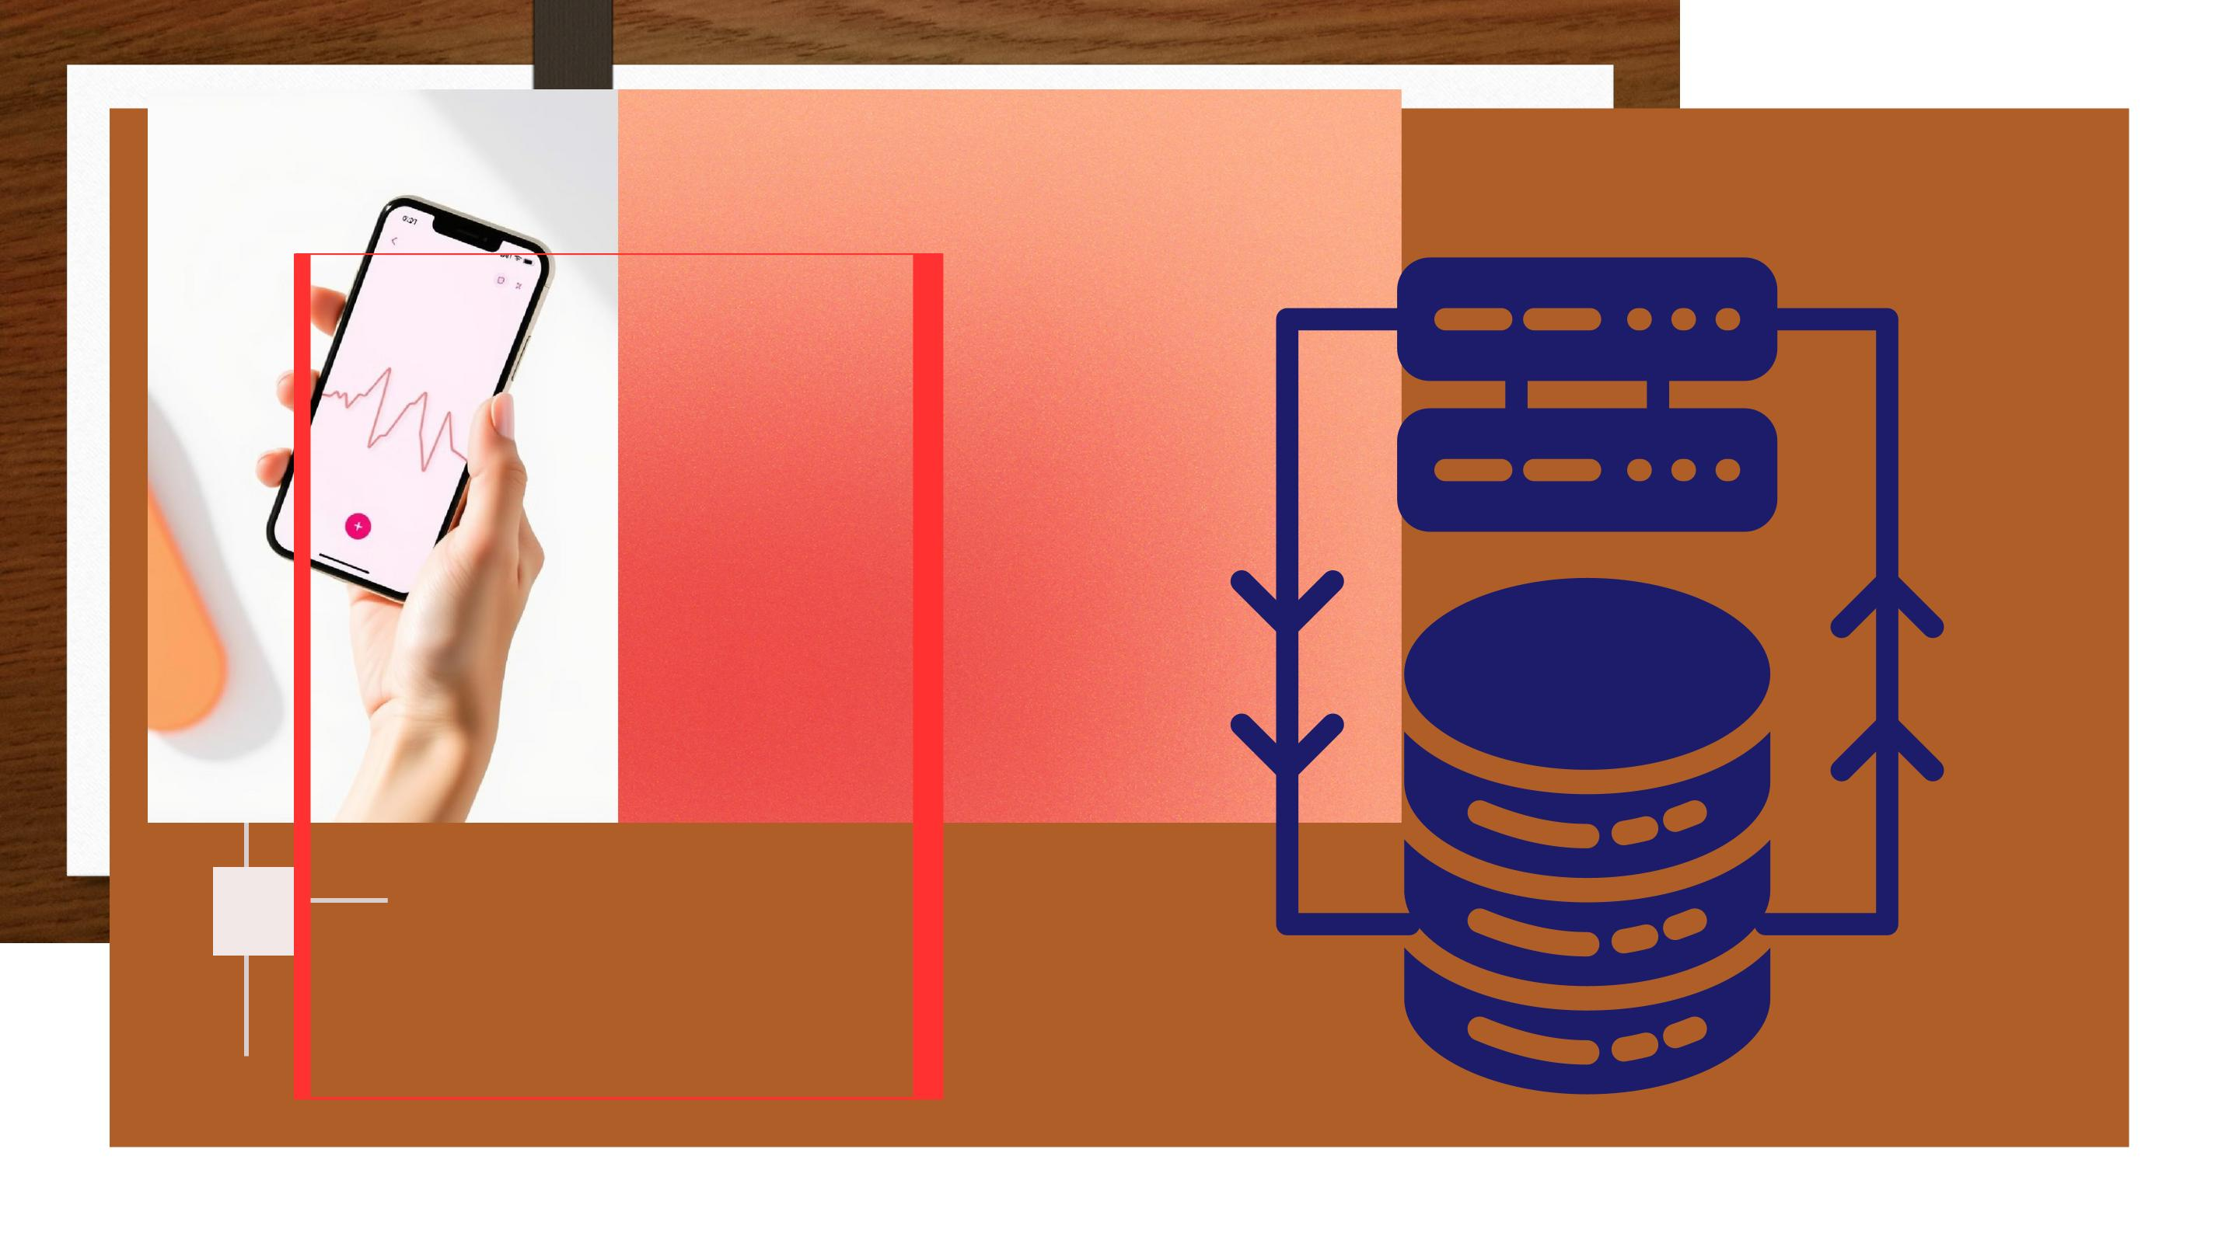


  
   
 







      
 
 
 
 
  
  
  
  
 






    
  

 

 


   
 

 

 


Slide 7
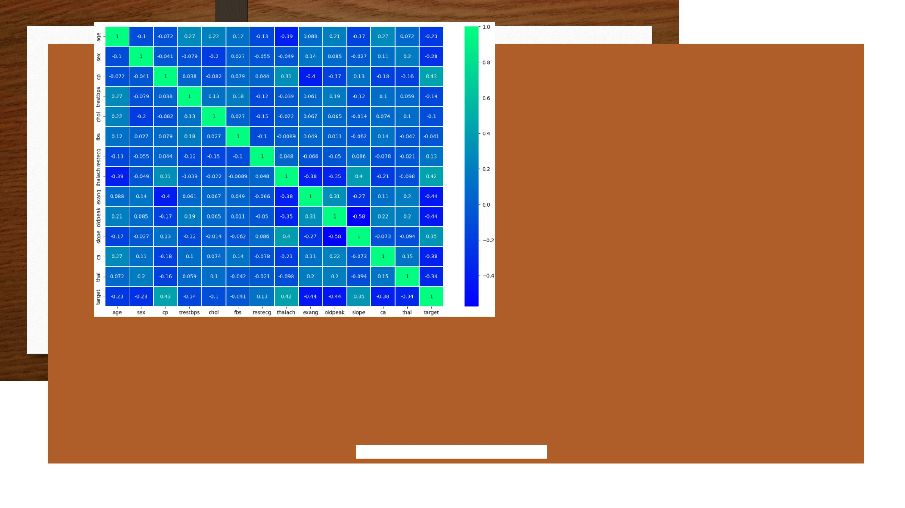


Slide 8







   
   
    
  
   



  
  
   

   


  


  
  


        
    
   
   
   





   
   
  












Slide 9







 

Slide 10
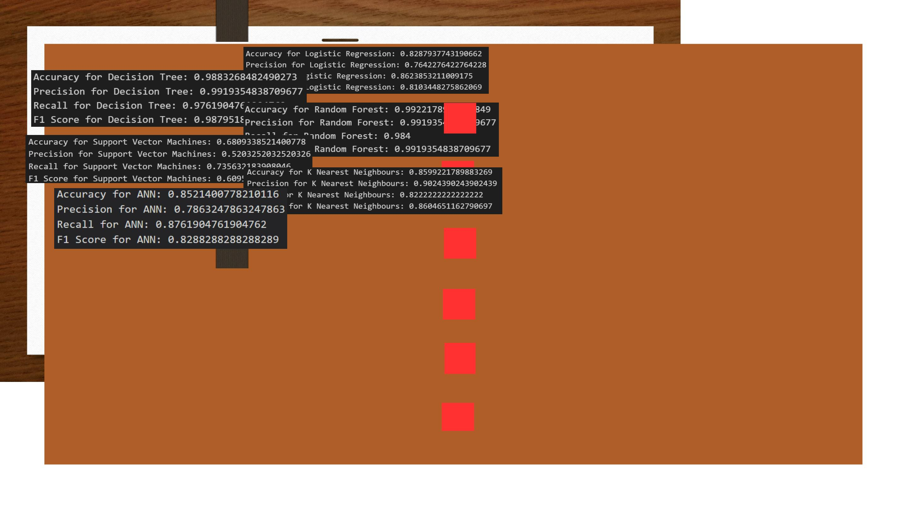








Slide 11
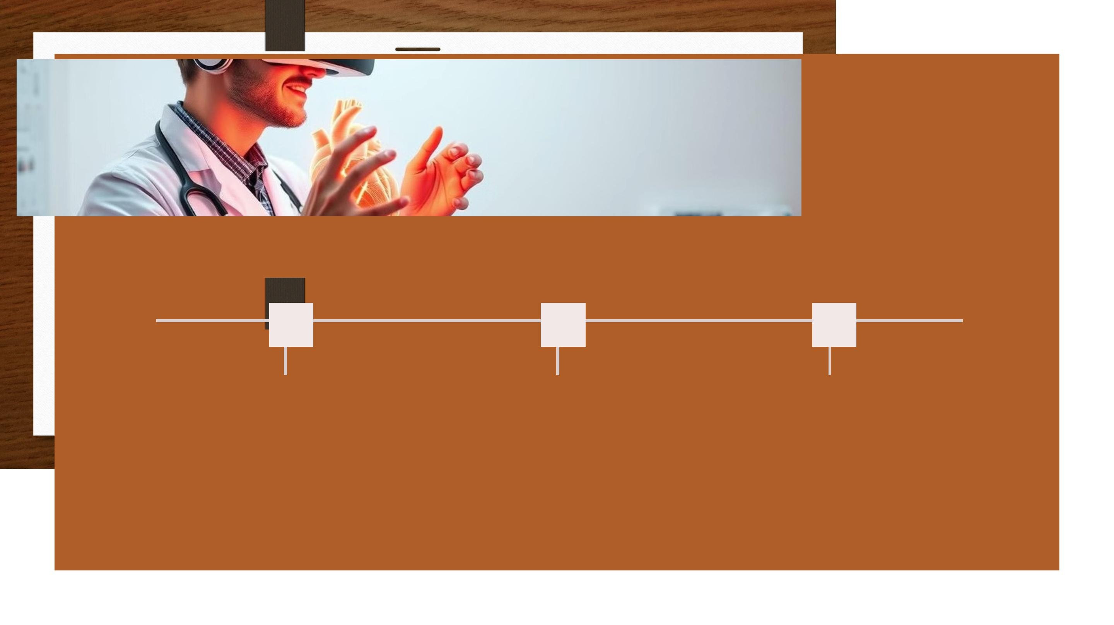













 







Slide 12




ဓ





ဓ


ဓ

